Slide 1
Компьютерные вирусы и антивирусные программы.

Slide 2
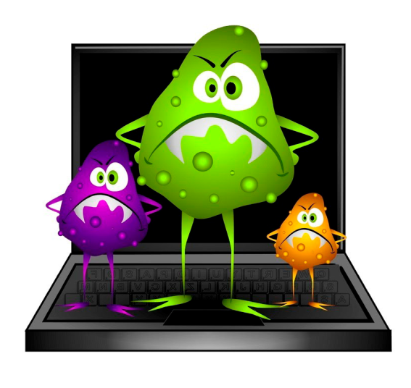
Компьютерный вирус -
разновидность компьютерных программ, отличительной особенностью которых является способность к размножению (саморепликация).
В дополнение к этому вирусы могут без ведома пользователя выполнять прочие произвольные действия, в том числе наносящие вред пользователю и/или компьютеру. По этой причине вирусы относят к вредоносным программам.
Программа, внутри которой находится вирус, называется зараженной программой.
Когда инфицированная программа начинает работу, то сначала управление получает вирус. Вирус заражает другие программы, а также выполняет запланированные деструктивные действия. Для маскировки своих действий вирус активизируется не всегда, а лишь при выполнении определенных условий (истечение некоторого времени, выполнение определенного числа операций, наступления некоторой даты или дня недели и т.д.).
После того как вирус выполнит нужные ему действия, он передает управление той программе, в которой он находится. Внешне зараженная программа может работать так же, как и обычна программа. Подобно настоящим вирусам компьютерные вирусы прячутся, размножаются и ищут возможность перейти на другие ЭВМ.

Slide 3
Основные признаки проявления вирусов
Прекращение работы или неправильная работа ранее успешно функционировавших программ
Медленная работа компьютера
Невозможность загрузки операционной системы
Исчезновение файлов и каталогов или искажение их содержимого
Изменение даты и времени модификации файлов
Изменение размеров файлов
        Неожиданное значительное увеличение количества файлов на диске
Частые зависания и сбои в работе компьютера
Существенное уменьшение размера свободной оперативной памяти
Вывод на экран непредусмотренных сообщений или изображений
Подача непредусмотренных звуковых сигналов

Slide 4
Классификация компьютерных вирусов
по среде обитания
по способу заражения
по степени воздействия
по особенностям алгоритмов

Slide 5
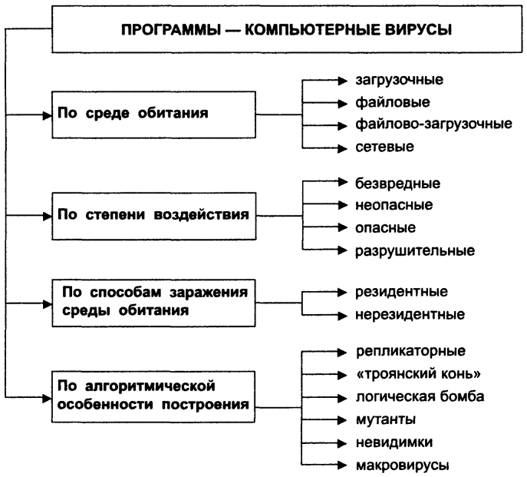

Slide 6
По среде обитания
Сетевые вирусы используют для своего распространения протоколы или команды компьютерных сетей и электронной почты.
Файловые вирусы либо различными способами внедряются в выполняемые файлы (наиболее распространенный тип вирусов), либо создают файлы-двойники (компаньон-вирусы), либо используют особенности организации файловой системы (link-вирусы) .
Загрузочные вирусы записывают себя либо в загрузочный сектор диска (boot-сектор), либо в сектор, содержащий системный загрузчик винчестера (Master Boot Record), либо меняют указатель на активный boot-сектор.

Slide 7
По способу заражения
Резидентные (такой вирус при инфицировании ПК оставляет в оперативной памяти свою резидентную часть, которая потом перехватывает обращение ОС к объектам заражения и поражает их. Резидентные вирусы живут до первой перезагрузки ПК)
Нерезидентные (не заражают оперативную память и могут быть активными ограниченное время)

Slide 8
По степени заражения
Неопасные (как правило эти вирусы забивают память компьютера путем своего размножения и могут организовывать мелкие пакости – проигрывать заложенную в них мелодию или показывать картинку);
Опасные (эти вирусы способны создать некоторые нарушения в функционировании ПК – сбои, перезагрузки, глюки, медленная работа компьютера и т.д.);
Очень опасные (опасные вирусы могут уничтожить программы, стереть важные данные, убить загрузочные и системные области жесткого диска, который потом можно выбросить)

Slide 9
По особенностям алгоритма
Паразитические (меняют содержимое файлов и секторов диска. Такие вирусы легко вычисляются и удаляются);
Мутанты (их очень тяжело обнаружить из-за применения в них алгоритмов шифрования. Каждая следующая копия размножающегося вируса не будет похожа на предыдущую);
Репликаторы (вирусы-репликаторы, они же сетевые черви, проникают через компьютерные сети, они находят адреса компьютеров в сети и заражают их);
Троянский конь (один из самых опасных вирусов, так как трояны не размножаются, а воруют ценную (порой очень дорогую) информацию – пароли, банковские счета, электронные деньги и т.д.);
Невидимки (это трудно обнаружимые вирусы, которые перехватывают обращения ОС к зараженным файлам и секторам дисков и подставляют вместо своего незараженные участки.

Slide 10
Пути проникновения вирусов
Глобальная сеть Internet
Электронная почта
Локальная сеть
Компьютеры «Общего назначения»
Пиратское программное обеспечение
Ремонтные службы
Съемные накопители

Slide 11
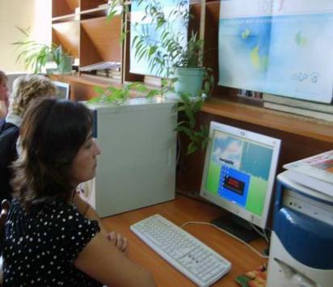
Пути проникновения вирусов
Глобальная сеть Интернет
Основным источником вирусов на сегодняшний день является глобальная сеть Internet. Возможно заражение через страницы Интернет ввиду наличия на страницах всемирной паутины. различного «активного» содержимого: скриптов, ActiveX-компоненты, Java-апплетов.
В этом случае используются уязвимости программного обеспечения, установленного на компьютере пользователя, либо уязвимости в ПО владельца сайта, а ничего не подозревающие пользователи зайдя на такой сайт рискуют заразить свой компьютер.

Slide 12
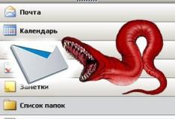
Пути проникновения вирусов
Электронная почта
Сейчас один из основных каналов распространения вирусов. Обычно вирусы в письмах электронной почты маскируются под безобидные вложения: картинки, документы, музыку, ссылки на сайты.
В некоторых письмах могут содержаться действительно только ссылки, то есть в самих письмах может и не быть вредоносного кода, но если открыть такую ссылку, то можно попасть на специально созданный веб-сайт, содержащий вирусный код.
Многие почтовые вирусы, попав на компьютер пользователя, затем используют адресную книгу из установленных почтовых клиентов типа Outlook для рассылки самого себя дальше.

Slide 13
Пути проникновения вирусов
Локальные сети
Третий путь «быстрого заражения» — локальные сети. Если не принимать необходимых мер защиты, то зараженная рабочая станция при входе в сеть заражает один или несколько служебных файлов на сервере
На следующий день пользователи при входе в сеть запускают зараженные файлы с сервера, и вирус, таким образом, получает доступ на компьютеры пользователей.

Slide 14
Пути проникновения вирусов
Пиратское программное обеспечение
Персональные компьютеры «общего пользования»
Опасность представляют также компьютеры, установленные в учебных заведениях. Если один из учащихся принес на своих носителях вирус и заразил какой-либо учебный компьютер, то очередную «заразу» получат и носители всех остальных учащихся, работающих на этом компьютере.
То же относится и к домашним компьютерам, если на них работает более одного человека.
Пиратское программное обеспечение
Нелегальные копии программного обеспечения,
как это было всегда, являются одной из
основных «зон риска».Часто пиратские
копии на дисках содержат файлы,
зараженные самыми разнообразными
типами вирусов.
Съемные накопители
В настоящее время большое количество вирусов распространяется через съёмные накопители, включая цифровые фотоаппараты, цифровые видеокамеры, цифровые плееры (MP3-плееры), сотовые телефоны.

Slide 15
Антивирусные программы
Критерии выбора
Надежность и удобство в работе;
Качество обнаружения вирусов;
Существование версий под все популярные платформы;
Скорость работы;
Наличие дополнительных функций и возможностей.

Slide 16
АНТИВИРУСНЫЕ ПРОГРАММЫ
СКАНЕРЫ
СТОРОЖА
Используются для периодической проверки ПК
на наличие вирусов.
После запуска проверяются файлы и оперативная память,
в случае обнаружения вирусов обеспечивается их нейтрализация.
Постоянно находятся в оперативной памяти ПК.
Обеспечивают проверку файлов в процессе их загрузки в ОЗУ.

Slide 17
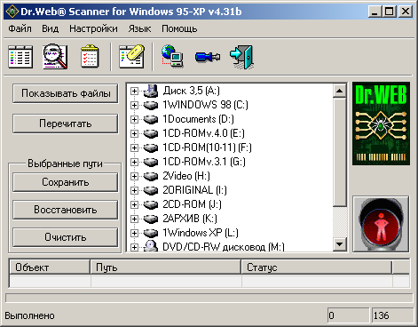
Dr.Web

Slide 18
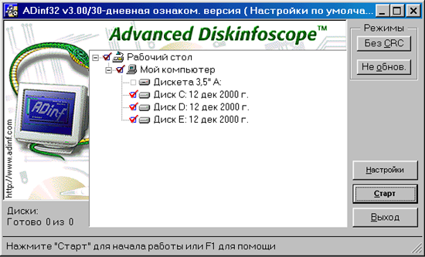
ADinf32

Slide 19
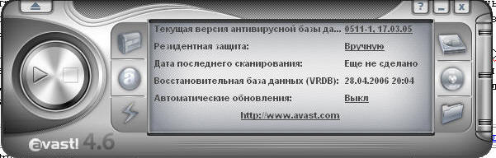
Avast

Slide 20
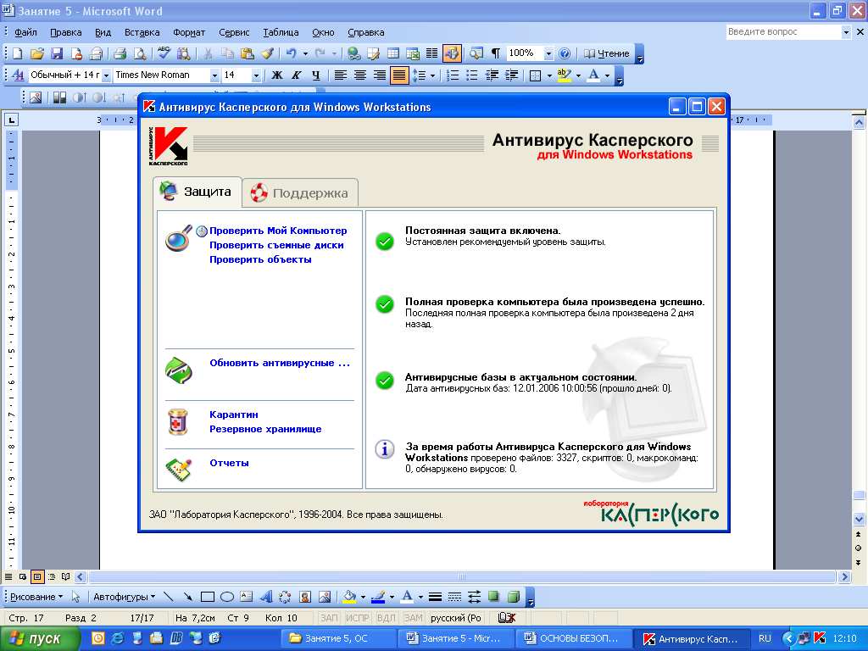
Антивирус Касперского

Slide 21
Заключение
Самым страшным кошмаром любого пользователя сети Интернет являются компьютерные вирусы, которые постоянно совершенствуются. Вирусы попадают на компьютеры часто, причем иногда не сразу понятно, что же произошло с системой.
Бояться вирусов не стоит, особенно если компьютер приобретен совсем недавно, и много информации на жестком диске еще не накопилось. Вирус компьютер не взорвет. Ныне известен только один вирус (Win95.CIH), который способен испортить "железо" компьютера. Другие же могут лишь уничтожить информацию.
Для предотвращения заражения вирусом и соответственно всех его последствий необходимо правильно выбрать и установить в систему антивирусное программное обеспечение и соблюдать элементарные меры предосторожности.

